Slide 1
Плетение из резинок Rainbow Loom.
Работа на тему:
«Виды технологии».
Выполнила ученица 8 класса «Б» Тимоновской СОШ с УИОП Курашкина Ксения
Преподаватель: Эверскова В. М.

Slide 2
Победитель премии Игрушка Года и обладатель многочисленных международных наград! Настоящие запатентованные наборы для плетения разноцветных браслетов из резиночек Rainbow Loom®. Покоривший мир Рэйнбоу Лум теперь доступен и поклонникам украшений hand-made в России, Казахстане и Белоруссии.

Slide 3
Создатель Rainbow Loom -Чонг Чун Нг, иммигрант из Малайзии китайского происхождения. В 1991 году приехал в США для поступления в Университет штата Канзас.
Увидев, как его дочери делают эластичные браслеты вручную, он задумал сделать игрушечный станок для резинок.
Первые разработки оказались неудачными. Тогда Чонг немного заострил колышки на станке и расположил их ровными рядами.
История создания

Slide 4
Вскоре браслеты стали популярны среди соседских детей. Продукт решили пустить в продажу.
Шесть месяцев разработки, и набор был полностью готов.
В Китае семья нашла фабрику для изготовления деталей, которые изначально делались вручную.
Однако усилия, направленные на продажу станков в интернете, не увенчались успехом, потому что клиенты попросту не знали, что с ним делать.

Slide 5
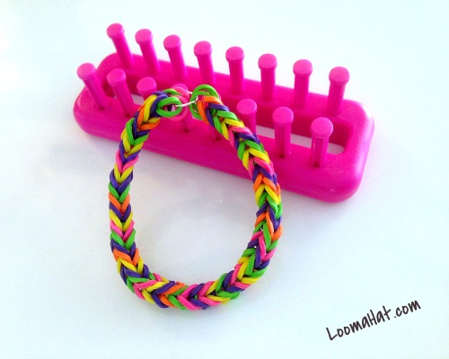
Тогда создали первый веб-сайт с различными обучающими видео. На них дочери и племянница разработчика показывали всевозможные комбинации, узлы и оплётки. Летом 2012 года Чонг Чун получил свой первый заказ.
В сентябре 2014 года компания представила ещё более усовершенствованный станок в ответ на письма, в которых говорилось, что дети не могут достаточно сильно закрепить резинки на колышках.

Slide 6
Токсичность.
В некоторых неофицальных версиях Rainbow Loom были выявлены высокие уровни канцерогенных веществ, которые зачастую превышают уровень допустимых Европейских стандартов.
Британские исследователи обнаружили в одном из наборов уровень фталатов, более чем в 400 раз превышавший норму, и несколько магазинов сняли эти продукты с продажи.
Однако в большинстве случаев они абсолютно безвредны и не представляют никакой опасности здоровью детей.

Slide 7
Стандартный набор Rainbow Loom включает в себя: большой станок со средним количеством колышек – 38 штук; маленький станок в форме подковы, крючок, а также набор креплений и резинок разных цветов.

Slide 8
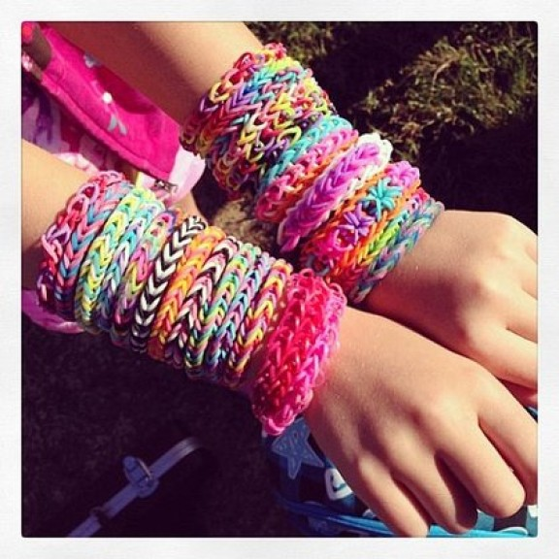
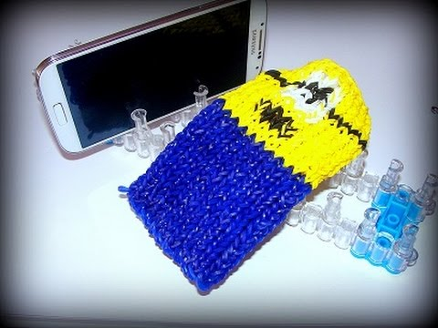
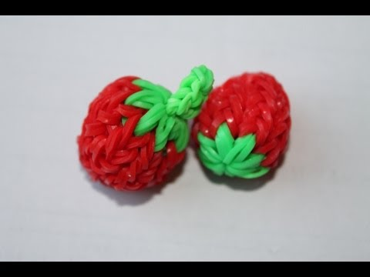
При помощи всех этих инструментов можно плести не только браслеты, но и игрушечных зверей, игрушечные овощи, фрукты и ягоды. Делать различные оплётки, такие как чехлы для телефона или мягкие подушечки на ручки. А также многое-многое другое.

Slide 9
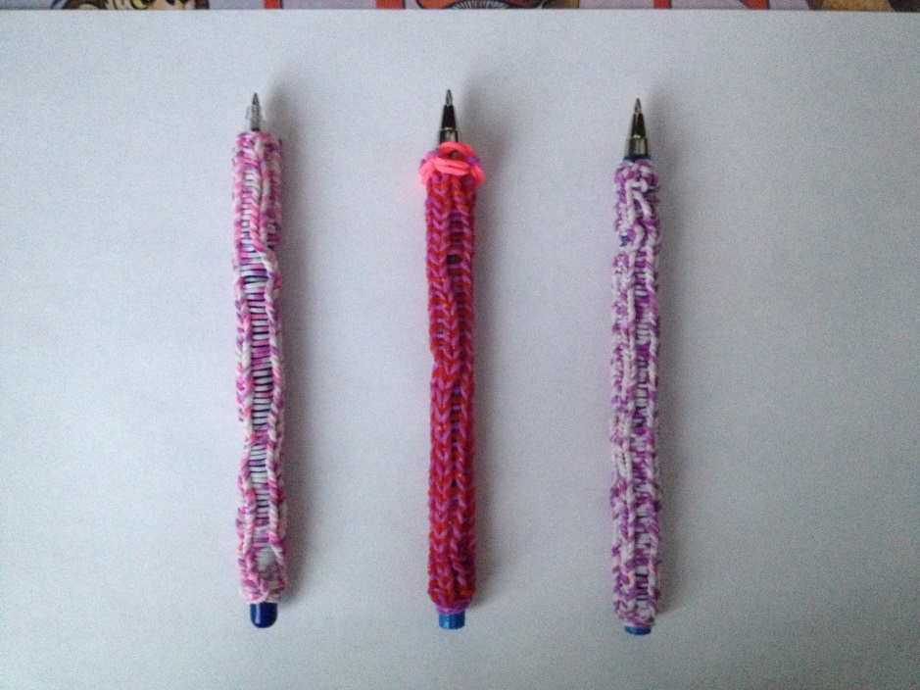
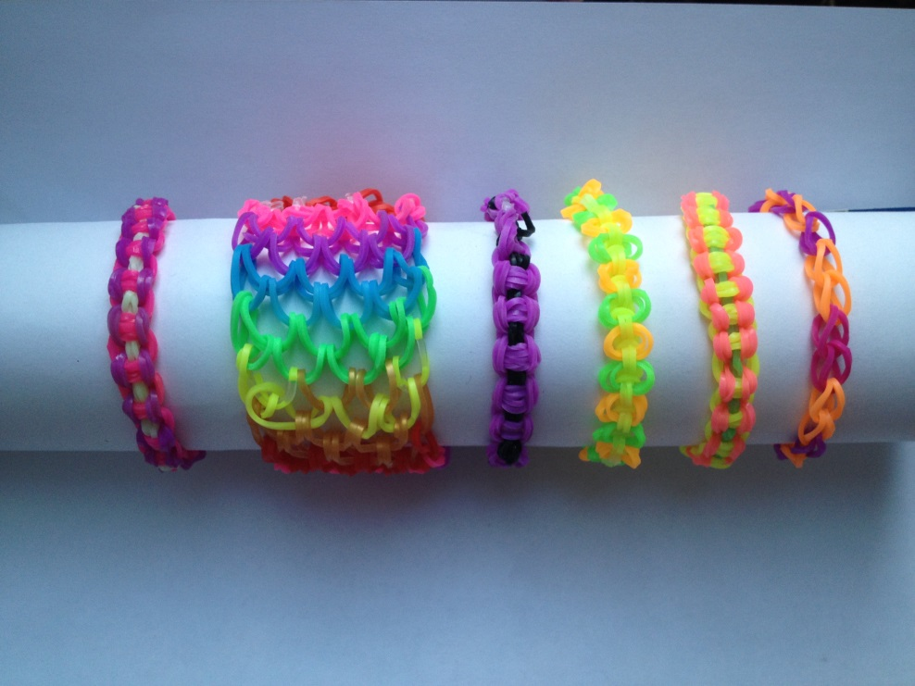
Работы, представленные на данном слайде, изготовила моя сестра, ученица 3 класса, Курашкина Ольга.

Slide 10
На этом моя работа заканчивается. Спасибо за внимание☺

